Slide 1
Développer les compétences orales des élèves en vue de l’épreuve du Grand Oral
Formation du 06 avril 2022
Lycée Arthur Varoquaux TOMBLAINE
Notes:
Diapo d’intro –tout le monde s’installe – Présentation Jeanne

Slide 2
Grille d'évaluation indicative de l'épreuve orale terminale
 | Qualité orale de l'épreuve | Qualité de la prise de parole en continu | Qualité des connaissances | Qualité de l'interaction | Qualité et construction de l'argumentation
Très insuffisant | Difficilement audible sur l'ensemble de la prestation. Le candidat ne parvient pas à capter l'attention. | Énoncés courts, ponctués de pauses et de faux démarrages ou énoncés longs à la syntaxe mal maîtrisée. | Connaissances imprécises, incapacité à répondre aux questions, même avec une aide et des relances. | Réponses courtes ou rares. La communication repose principalement sur l'évaluateur. | Pas de compréhension du sujet, discours non argumenté et décousu.
Insuffisant | La voix devient plus audible et intelligible au fil de l'épreuve mais demeure monocorde. Vocabulaire limité ou approximatif. | Discours assez clair mais vocabulaire limité et énoncés schématiques. | Connaissances réelles, mais difficulté à les mobiliser en situation à l'occasion des questions du jury. | L'entretien permet une amorce d'échange. L'interaction reste limitée. | Début de démonstration mais raisonnement lacunaire. Discours insuffisamment structuré.
Satisfaisant | Quelques variations dans l'utilisation de la voix ; prise de parole affirmée. Il utilise un lexique adapté. Le candidat parvient à susciter l'intérêt. | Discours articulé et pertinent, énoncés bien construits. | Connaissances précises, une capacité à les mobiliser en réponses aux questions du jury avec éventuellement quelques relances | Répond, contribue, réagit. Se reprend, reformule en s'aidant des propositions du jury. | Démonstration construite et appuyée sur des arguments précis et pertinents.
Très satisfaisant | La voix soutient efficacement le discours. Qualités prosodiques marquées (débit, fluidité, variations et nuances pertinentes, etc.). Le candidat est pleinement engagé dans sa parole. Il utilise un vocabulaire riche et précis. | Discours fluide, efficace, tirant pleinement profit du temps et développant ses propositions. | Connaissances maîtrisées, les réponses aux questions du jury témoignent d'une capacité à mobiliser ces connaissances à bon escient et à les exposer clairement. | S'engage dans sa parole, réagit de façon pertinente. Prend l'initiative dans l'échange. Exploite judicieusement les éléments fournis par la situation d'interaction. | Maîtrise des enjeux du sujet, capacité à conduire et exprimer une argumentation personnelle, bien construite et raisonnée.

Slide 3
Grille d'évaluation indicative de l'épreuve orale terminale
 | Qualité orale de l'épreuve | Qualité de la prise de parole en continu
Très satisfaisant | La voix soutient efficacement le discours. Qualités prosodiques marquées (débit, fluidité, variations et nuances pertinentes, etc.). Le candidat est pleinement engagé dans sa parole. Il utilise un vocabulaire riche et précis. | Discours fluide, efficace, tirant pleinement profit du temps et développant ses propositions.

Slide 4
 | Qualité et construction de l’argumentation
Très satisfaisant | S'engage dans sa parole, réagit de façon pertinente. Prend l'initiative dans l'échange. Exploite judicieusement les éléments fournis par la situation d'interaction.
Attitude globale de l’élève au cours de l’argumentation
Notes:
Insister sur la posture et le but de cette formation : le langage corporel

Slide 5
La force de conviction d’un discours passe :
à … %
par le corps
à … %
par la voix
à … %
par les mots

Slide 6
La force de conviction d’un discours passe :
à 60 %
par le corps
à … %
par la voix
à … %
par les mots

Slide 7
La force de conviction d’un discours passe :
à 60 %
par le corps
à 30 %
par la voix
à … %
par les mots

Slide 8
La force de conviction d’un discours passe :
à 60 %
par le corps
à 30 %
par la voix
à 10 %
par les mots

Slide 9
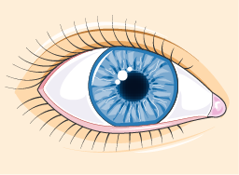
La force de conviction d’un discours passe :
à 60 %
par le corps
à 30 %
par la voix
à 10 %
par les mots
Un orateur est d’abord vu

Slide 10

La force de conviction d’un discours passe :
à 60 %
par le corps
à 30 %
par la voix
à 10 %
par les mots
Un orateur est d’abord vu
Il est ensuite entendu

Slide 11

La force de conviction d’un discours passe :
à 60 %
par le corps
à 30 %
par la voix
à 10 %
par les mots
Un orateur est d’abord vu
Il est ensuite entendu
Il est enfin seulement compris

Slide 12

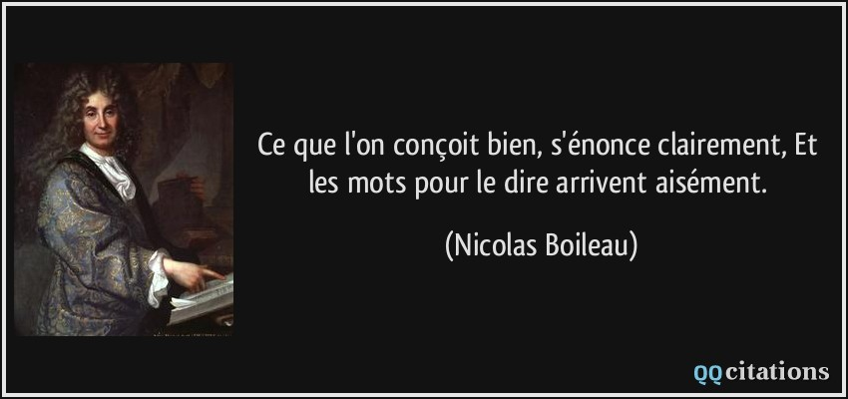
Cela ne signifie pas qu’il faut négliger son discours !
Notes:
Au cours de cette journée on ne travaillera pas du tout le contenu du discours

Slide 13

Prise de parole en public ?
Informations
Emetteur
Récepteur

Slide 14
REGARD
VOIX
GESTUELLE
POSTURE
Emetteur

Slide 15
POSTURE
- Se tenir droit
- Pieds écartés dans le prolongement des épaules
- S’ancrer dans le sol

Slide 16
POSTURE
- Pas de balancement
- Pas de croisement des jambes, des bras
- Pas de mains dans les poches
- Tout déplacement doit être justifié

Slide 17
REGARD
- Capter l’attention du récepteur
- Recevoir des informations pour adapter son propos

Slide 18
REGARD
Doit être le plus souvent vers le récepteur

Slide 19
VOIX
- Placer sa voix et la projeter → respiration ventrale
- Prendre son temps, maîtriser les silences
- Varier le ton, musicalité

Slide 20
VOIX
Tics de langage qui polluent
« En fait »
« Du coup »
« Euh »
Ils sont utilisés le plus souvent pour meubler un silence

Slide 21
GESTUELLE
- Adaptée au message qu’on souhaite transmettre
- Gestes situés dans un « cercle » entre le nombril et la tête

Slide 22
GESTUELLE
- Eviter les gestes situés en dessous du nombril
= « je n’ose pas m’affirmer »

Slide 23
GESTUELLE
- Eviter les gestes situés en dessous du nombril
- Eviter les gestes parasites
Se gratter
Passer sa main dans les cheveux
Tirer sur son pull
= « je ne suis pas très à l’aise »
ils perturbent l’attention du récepteur

Slide 24

Pour être à l’aise le jour de l’oral, cela nécessite donc de travailler au préalable !
REGARD
VOIX
GESTUELLE
POSTURE
Emetteur

